Slide 1

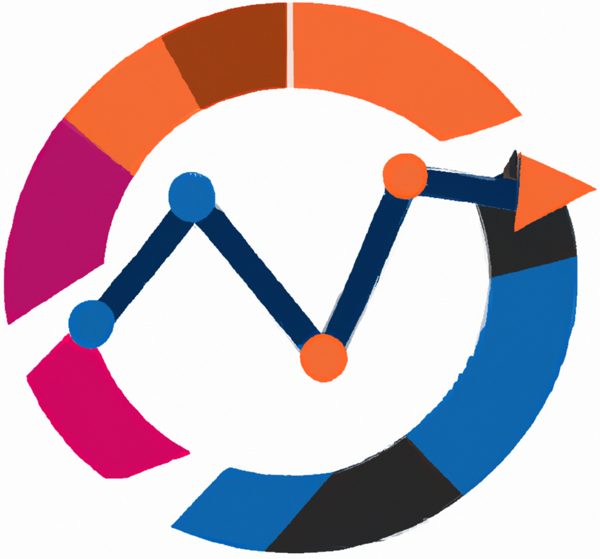

Business Intelligence
Systemy informatyczne
w logistyce
Wykład
BAS4SC
Business Analytics Skills
for the Future-proof Supply Chains
Project number – 2022-1-PL01-KA220-HED-000088856

Slide 2
Agenda
Systemy Planowania Zasobów Przedsiębiorstwa
Koszty systemów ERP
Trendy w systemach ERP
Systemy Zarządzania Magazynem
Systemy Zarządzania Transportem

Slide 3
ERP
ERP - Enterprise Resource Planning
kręgosłup firmy, integrujący różne działy (takie jak księgowość, zaopatrzenie, sprzedaż, produkcja itp.) i procesy w jednolity system.
na początku firmy były podzielone na różne działy, w zależności od pełnionych przez nie funkcji
każdy dział działał w izolacji w taki sposób, że posiadał własny system gromadzenia i analizy danych.
obecnie organizacje są uważane za jeden system, a wszystkie działy są jego podsystemami
wszystkie współdzielą tę samą, scentralizowaną bazę danych

Slide 4
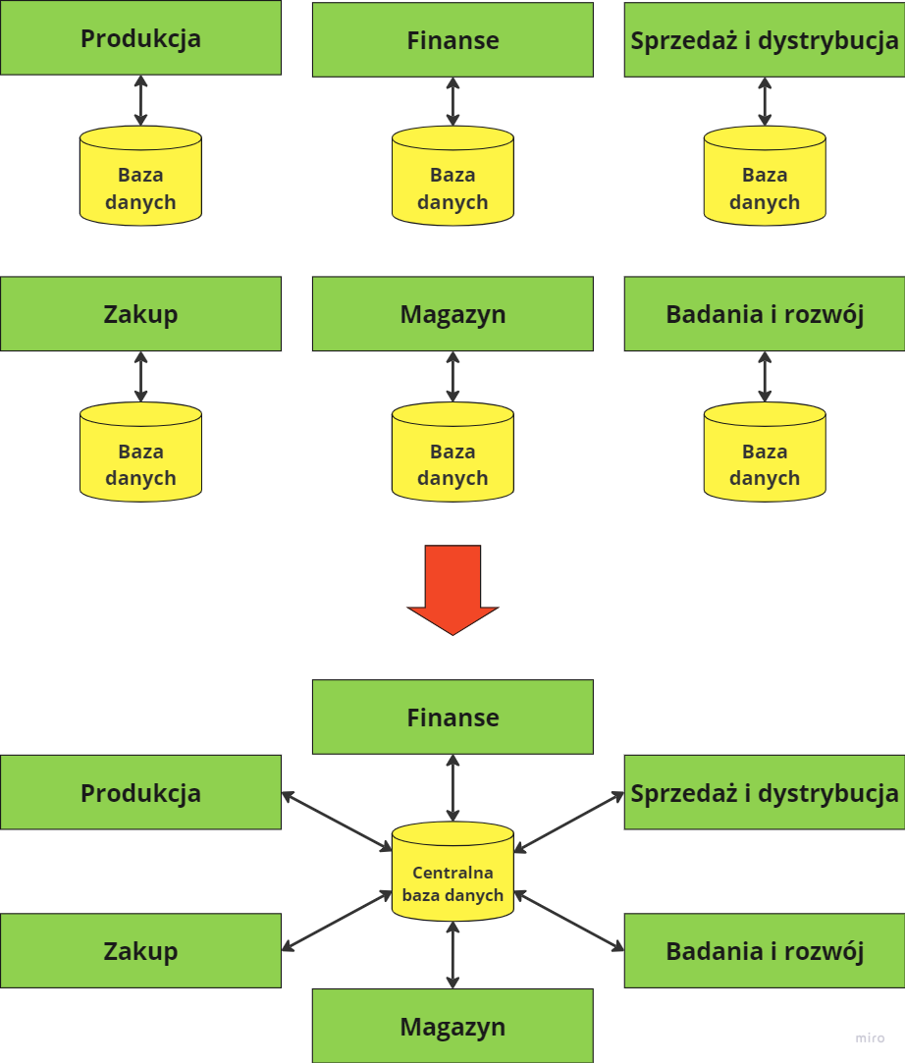
Systemy ERP
Source: opracowanie własne na podstawie (2014)

Slide 5
ERP
Systemy biznesowe, które łączą i organizują dane z różnych działów organizacji w celu stworzenia jednego, kompleksowego systemu, który służy potrzebom całego przedsiębiorstwa.
kompleksowe, modułowe oprogramowanie, które integruje wszystkie funkcje biznesowe firmy, pomaga w zarządzaniu procesami biznesowymi i współdzieli jedną bazę danych dla całego systemu
wielofunkcyjny system, który automatyzuje i integruje podstawowe operacje biznesowe organizacji w celu maksymalizacji skuteczności i wydajności.
firmy mogą wdrożyć moduł lub moduły oprogramowania ERP bez konieczności zakupu i wdrożenia kompletnego pakietu, ponieważ większość z nich jest wystarczająco elastyczna
Źródło: Bradford (2015)

Slide 6
ERP
Są one sprzedawane w modułach, tj. grupach połączonych programów, które wykonują określone funkcje w systemie (księgowość, produkcja...).
Nowoczesne systemy ERP są elastyczne, więc możliwe jest kupowanie tylko pojedynczych modułów.
Kluczowe moduły ERP: finanse, zarządzanie zasobami ludzkimi i logistyka (wraz z ich podsystemami)
Składa się z kilku milionów linii kodu programu

Slide 7
Dlaczego firmy wybierają systemy ERP?
Zbyt wiele problemów biznesowych i nierozwiązanych kwestii - ERP może pomóc w podejmowaniu decyzji biznesowych, raportowaniu, prognozowaniu...
Zmiana modelu biznesowego - obecne oprogramowanie nie może wspierać nowego modelu biznesowego firmy
Chęć rozwoju - obecne oprogramowanie nie jest w stanie obsłużyć rosnącej liczby użytkowników i transakcji
Potrzeba zaawansowanych funkcjonalności
Zbyt wiele różnych systemów biznesowych używanych w tym samym czasie
Niezgodność z przepisami prawa, regulacjami...
Oprogramowanie ERP posiada funkcje wielojęzyczne i wielowalutowe, tj. jest odpowiednie dla rynku globalnego.

Slide 8
Zalety ERP
Większa przejrzystość i wgląd w dane - pracownicy szczebla kierowniczego mają dostęp do danych wytworzonych przez każdy dział,
Dostęp do informacji w czasie rzeczywistym – użytkownicy wszystkich działów posiadają dostęp do danych w czasie rzeczywistym,
Redukcja kosztów operacyjnych - poprzez niższe koszty zapasów, produkcji lub zakupów,
Pojedynczy interfejs we wszystkich modułach - moduły w systemie ERP wyglądają tak samo
i zapewniają ten sam sposób funkcjonowania,
Skalowalność - systemy ERP oparte na rozwiązaniach chmurowych umożliwiają wykorzystanie dodatkowych zasobów obliczeniowych w przypadku rozwoju firmy i ilości danych,
Usprawniona obsługa klienta - nowy system, taki jak oprogramowanie ERP, może umożliwić bardziej spersonalizowaną i szybszą obsługę klienta, ponieważ centralizuje wszystkie dane klientów.
Źródło: Brackett (2015); Dalkir (2023); Cotton (2023)

Slide 9
Wady ERP
Złożone i czasochłonne wdrożenie - wdrożenie systemu ERP może trwać od kilku miesięcy do kilku lat, w zależności od wielkości firmy,
Cena - systemy ERP są często bardzo drogie, szczególnie te popularne: SAP i Microsoft Dynamics NAV,
Zarządzanie zmianą - potrzeba dużo czasu i wysiłku, aby upewnić się, że każdy ważny pracownik został odpowiednio przeszkolony w zakresie korzystania z nowego systemu.
Źródło: Brackett (2015); Dalkir (2023); Cotton (2023)

Slide 10
ERP
Głównym powodem, dla którego firmy wdrażają systemy ERP, jest chęć wspierania rozwoju firmy.
Wdrażanie systemów ERP jest bardzo złożone, a większość projektów ERP kończy się niepowodzeniem.
Według Saundersa (2022), około 80% projektów ERP kończy się niepowodzeniem.
25% projektów ERP zostało anulowanych lub opóźnionych, a kolejne 55% nie spełniło oczekiwań interesariuszy w zakresie projektu.

Slide 11
Najbardziej krytyczne kwestie związane z wdrożeniem systemu ERP
Wsparcie najwyższego kierownictwa – wsparcie, kierownictwo strategiczne
i aktywne zaangażowanie najwyższego kierownictwa są niezbędne do pomyślnego wdrożenia i zarządzania systemami ERP
Zarządzanie zmianą – opór, szczególnie ze strony średniego szczebla przyzwyczajonych do tradycyjnych metod, stwarza poważne wyzwania dla wdrażania nowych systemów ERP
Szkolenie i rozwój – złożoność systemów ERP wymaga rozległego i ciągłego szkolenia pracowników, przy czym niewystarczające szkolenie prowadzi do potencjalnych awarii ERP i często stanowi ukryte koszty dla organizacji
Skuteczna komunikacja – jasna i ciągła komunikacja oraz koordynacja między różnymi użytkownikami działów ma kluczowe znaczenie dla pomyślnego wdrożenia ERP i zarządzania zmianami organizacyjnymi
Integracja systemów – obejmuje złożone zadanie integracji różnych modułów ERP
z istniejącymi aplikacjami biznesowymi i starszymi systemami w organizacji, działanie niezbędne do optymalizacji procesów biznesowych i poprawy wydajności, ale często kosztowne i złożone

Slide 12
Koszty systemu ERP
kosztowne i złożone wdrożenie
całkowity koszt wdrożenia systemu ERP obejmuje wydatki związane z licencjonowaniem oprogramowania, wymaganiami sprzętowymi, wdrożeniem, utrzymaniem, doradztwem, szkoleniami formalnymi i nieformalnymi oraz dostosowaniem do potrzeb klienta → Całkowity Koszt Posiadania (TCO – ang. Total Cost of Ownership)
  Może się ona znacznie różnić w zależności od zakresu wdrożenia, złożoności oprogramowania i wybranego dostawcy ERP.
  W przypadku średniej wielkości organizacji sama inwestycja w pakiet oprogramowania ERP może wynieść kilka milionów dolarów (Leon, 2014; Tilley, 2020)
Oprócz kosztów oprogramowania, wdrożenie systemów ERP często wymaga znacznych inwestycji
w infrastrukturę IT
  serwery, systemy pamięci masowej, komponenty sieciowe i ewentualna modernizacja istniejących komponentów, których cykl życia dobiega końca
Ukryte koszty
  opłaty za konsultacje
Koszty utrzymania

Slide 13
Koszty systemu ERP
The cost of ERP software is influenced by various factors:
  Metoda wdrażania – systemy ERP mogą być wdrażane w chmurze, lokalnie lub jako kombinacja obu
  Liczba użytkowników – systemy ERP z mniejszą liczbą użytkowników mogą kosztować mniej
  Wymagane aplikacje – liczba modułów może się wahać od modułów podstawowych do niektórych konkretnych modułów
  Poziom dostosowania – wszelkie dodatkowe uaktualnienia początkowego oprogramowania zwiększają cenę systemu ERPsystem
  Szkolenie i wsparcie użytkowników – zazwyczaj, ale nie zawsze, opłaty za wdrożenie obejmują rok wsparcia technicznego dla klienta
  Modernizacja sprzętu – firmy muszą liczyć się z koniecznością zakupu dodatkowego sprzętu (np. serwery, pamięć masowa, infrastruktura sieciowa) podczas wdrażania, aby móc obsługiwać swój nowy system ERP

Slide 14
Wybór modelu cenowego
Licencja stała (model on-premise) - użytkownik kupuje licencję na korzystanie
z oprogramowania.
  Oprogramowanie jest instalowane na serwerze klienta, który jest odpowiedzialny za utrzymanie sprzętu
  Zalety:
    Dobrze zdefiniowane TCO
    Licencja jest opłacana jednorazowo
  Wady:
    Dodatkowe koszty sprzętu dla małych i średnich firm
    Wątpliwa skalowalność ze względu na rozwój firmy

Slide 15
Wybór modelu cenowego
Model SaaS (systemy chmurowe) – użytkownik uiszcza opłatę za dostęp do oprogramowania
  Oprogramowanie znajduje się na serwerach dostawcy, a użytkownik uzyskuje do niego dostęp za pośrednictwem przeglądarki lub aplikacji mobilnej
  Zalety:
    Cena zależy od liczby użytkowników lub liczby transakcji
    Niższe koszty początkowe (brak serwera)
  Wady:
    Koszt subskrypcji może przewyższać koszt licencji wieczystej, zwłaszcza w przypadku dużych przedsiębiorstw posiadających własną infrastrukturę

Slide 16
Trendy w systemach ERP
Chmurowe ERP
Dwupoziomowe ERP
Transformacja cyfrowa
Integracja z innymi technologiami
Personalizacja
Wnioski i usprawnienia oparte na sztucznej inteligencji
Analityka predykcyjna
Mobilne ERP

Slide 17
System zarzadzania magazynem - WMS
monitorowanie i zarządzanie operacjami magazynowymi od momentu wejścia materiałów lub towarów do centrum dystrybucji lub realizacji aż do ich opuszczenia
zapewniają wgląd w czasie rzeczywistym w całe zapasy firmy, zarówno w tranzycie, jak
i w magazynach, i stanowią kluczową część zarządzania łańcuchem dostaw
usprawnia proces przyjmowania i wydawania towarów przy użyciu technologii RFID i integruje się
z innym oprogramowaniem w celu wydajnej obsługi artykułów
zapewnia widoczność w czasie rzeczywistym i obsługuje zaawansowaną analitykę w celu lepszej kontroli zapasów
w przypadku kompletacji, pakowania i realizacji zamówień, kieruje wydajnym przechowywaniem, pobieraniem i pakowaniem, wykorzystując technologie takie jak skanowanie RF i robotykę
w celu optymalizacji przetwarzania zamówień
ułatwia zarządzanie placem i dokiem, poprawiając wydajność załadunku i obsługuje cross-docking dla łatwo psujących się towarów
zapewnia cenne wskaźniki magazynowe i analizy, umożliwiając lepsze podejmowanie decyzji
i optymalizację procesów.

Slide 18
Korzyści WMS (SAP, b.d.)
Zwiększona wydajność operacyjna – systemy WMS zwiększają wydajność
i obsługiwane wolumeny poprzez automatyzację i usprawnienie procesów magazynowych od przyjęć po dostawy
Niższe marnotrawstwo i koszty – WMS pomaga minimalizować marnotrawstwo, zwłaszcza w przypadku zapasów o ograniczonej dacie przydatności lub nietrwałych,
a także optymalizuje wykorzystanie powierzchni magazynowej
Przejrzystość zapasów w czasie rzeczywistym – oferuje wgląd w czasie rzeczywistym w przepływy zapasów, wspomagając dokładne prognozy popytu
i poprawiając identyfikowalność
Usprawnione zarządzanie pracą – WMS wspomaga prognozowanie potrzeb kadrowych i optymalizację alokacji zadań na podstawie różnych czynników, poprawiając tym samym morale pracowników
Lepsze relacje z klientami i dostawcami – WMS prowadzi do lepszej realizacji zamówień i szybszych dostaw, zwiększając zadowolenie klientów i poprawiając relacje
z dostawcami

Slide 19
Postęp technologiczny w zakresie WMS
Zautomatyzowane narzędzia kompletacji – technologie takie jak automatyczne głosowe kompletowanie zamówień, roboty do kompletacji zamówień i systemy pick-to-light, połączone z zaawansowanymi kodami kreskowymi,
Roboty AGV (ang. Automated Guided Vehicles) – usprawniają procesy składowania
i pobierania, co jest kluczowe dla zadań takich jak składowanie z wykorzystaniem palet
i regałów, zarządzanie kontenerami i automatyzacja procesu przyjęć,
Internet rzeczy (IoT) – dzięki integracji IoT, różne zautomatyzowane i ręczne elementy są kontrolowane w ramach ujednoliconej sieci, poprawiając kontrolę zapasów, planowanie pracy
i obsługę klienta dzięki szybszej realizacji zamówień,
Rzeczywistość rozszerzona (AR) i wirtualna (VR) – technologia AR, za pośrednictwem urządzeń takich jak inteligentne okulary, zapewnia nakładanie instrukcji lub informacji
w czasie rzeczywistym w środowisku magazynowym, pomagając w zadaniach takich jak nawigacja po trasie i lokalizacja pojemników bez użycia rąk. VR jest wykorzystywana do celów szkoleniowych i bezpieczeństwa, takich jak szkolenie operatorów wózków podnośnikowych
i optymalizacja tras dostaw.

Slide 20
System zarządzania transportem (TMS)
kluczowe oprogramowanie w logistyce, które optymalizuje przepływ towarów w różnych rodzajach transportu
optymalizuje trasy załadunku i dostawy, śledzi fracht i automatyzuje zadania, takie jak zgodność handlowa i fakturowanie frachtu.
istnieje kilka sposobów, w jakie system TMS może obniżyć koszty transportu:
  Dział spedycji może zaoszczędzić wiele czasu i wysiłku dzięki automatyzacji procesu rezerwacji i śledzeniu przesyłek
  Funkcje przewodnika po trasach zapewniają, że pracownicy działu spedycji wybierają metodę transportu, która kosztuje najmniej dla każdej przesyłki
  Wiele produktów TMS może zoptymalizować przesyłki częściowe do przesyłek całopojazdowych, które są znacznie tańsze

Slide 21
Korzyści TMS
Oszczędności kosztów – TMS znacznie obniża koszty administracyjne i transportu, optymalizując zarządzanie ładunkiem i frachtem,
Widoczność w czasie rzeczywistym – zapewnia kluczowe informacje na temat procesu transportu, zwiększając wydajność trasy i śledzenie przesyłek,
Większe zadowolenie klienta – zapewnia terminową dostawę i poprawia poziom obsługi klienta dzięki usprawnionym procesom śledzenia i fakturowania,
Poprawa wydajności – TMS zwiększa ogólną wydajność operacji transportowych,
Usprawnione podejmowanie decyzji – oferuje cenne dane do podejmowania świadomych decyzji, usprawniając strategiczne planowanie w zarządzaniu transportem

Slide 22
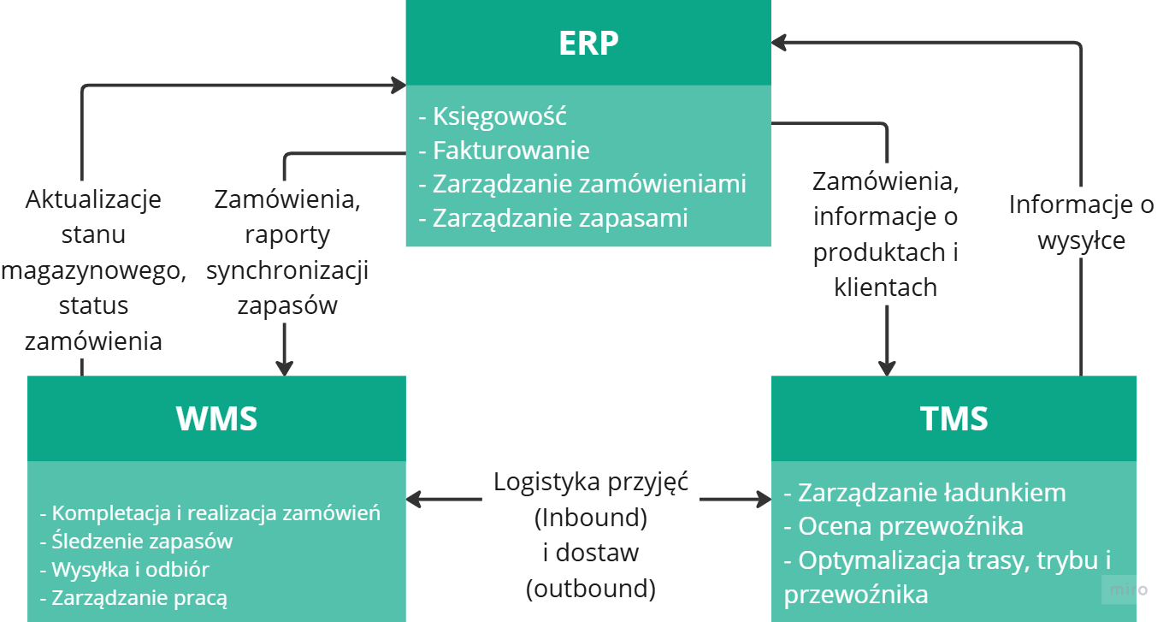
ERP vs. WMS vs. TMS
Źródło: Essex (2020)

Slide 23
Podsumowanie
Integracja technologii i systemów zarządzania odgrywa ważną rolę w poprawie wydajności, dokładności i podejmowaniu strategicznych decyzji
Trzy podstawowe systemy usprawniające operacje biznesowe w logistyce to systemy planowania zasobów przedsiębiorstwa (ERP), systemy zarządzania magazynem (WMS) i systemy zarządzania transportem (TMS).
Systemy ERP tworzą kręgosłup firmy, integrując różne działy (takie jak księgowość, zaopatrzenie, sprzedaż, produkcja itp.) i procesy w ujednolicony system.
WMS koncentruje się na optymalizacji operacji magazynowych, zapewniając efektywne zarządzanie zapasami i optymalizację magazynowania.
TMS jest przeznaczony do planowania, realizacji i optymalizacji transportu towarów.

Slide 24
Autorzy:
Dario Šebalj
Dejan Mirčetić
Michał Adamczak
Wersja finalna: czerwiec 2025

Slide 25
Dziękuję za uwagę

